Slide 1





0-1 背包问题
汇报人：孔郁杰 李品渔 戴圣浩 李慧珊

Slide 2




CONTENTS
问题介绍
求解问题的算法
数据对比

Slide 3

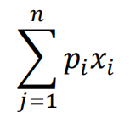
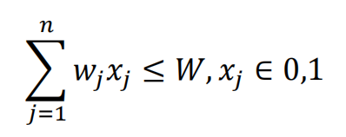
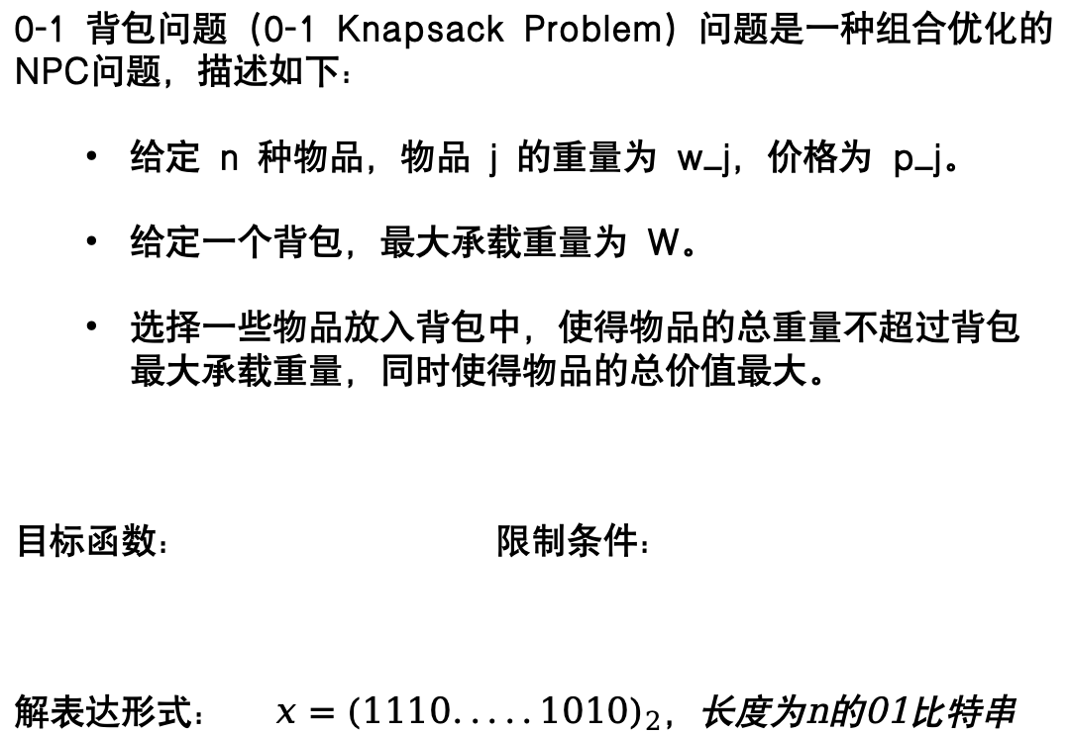
0-1 背包问题（0-1 Knapsack Problem）问题是一种组合优化的NPC问题，描述如下：
给定 n 种物品，物品 j 的重量为 w_j，价格为 p_j。
给定一个背包，最大承载重量为 W。
选择一些物品放入背包中，使得物品的总重量不超过背包最大承载重量，同时使得物品的总价值最大。
目标函数： 限制条件：
解表达形式：$x={(1110.....1010)}_{2}，$长度为n的01比特串
0-1背包问题

Slide 4
暴力算法：Brute Force
动态规划：Dynamic Programming
贪婪算法：Greedy
禁忌搜索算法：Tabu Search
模拟退火算法：Simulated Annealing
遗传算法：Genetic Algorithm
蚁群优化算法：Ant Colony Optimization
粒子群优化算法：Particle Swarm Optimization
算法选择

Slide 5
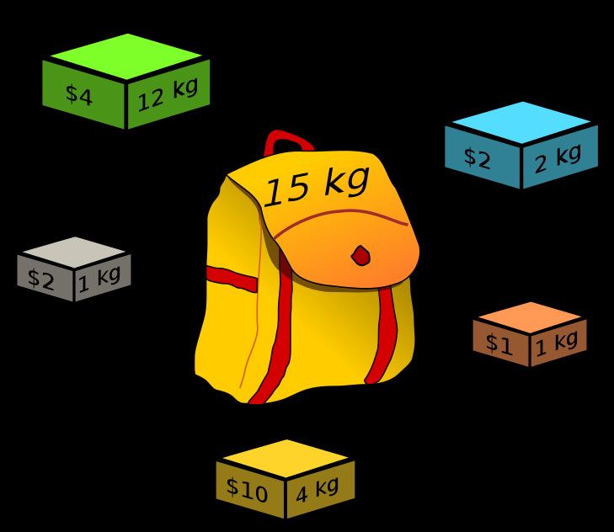
暴力（枚举）算法

Slide 6
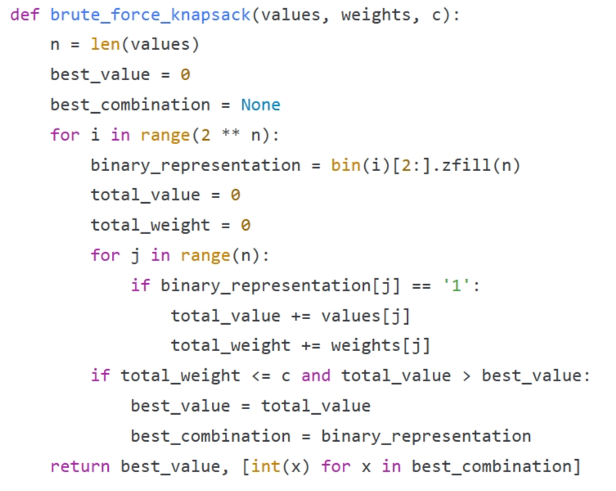
如何运用在01背包问题中
算法解析
1. 初始化参数和变量
2. 枚举所有可能的物品组合
3. 将当前的二进制数转换成对应的物品选择情况
4. 计算当前组合的总价值和总重量
5. 检查当前组合是否满足背包容量限制，并且总价值是否更优

Slide 7

如何运用在01背包问题中
参数作用
时间复杂度：O(2^n)
特点
暴力算法虽然简单直观，常量级空间复杂度，但是其时间复杂度呈指数级，效率低下。
空间复杂度：O(1)

Slide 8
动态规划

Slide 9
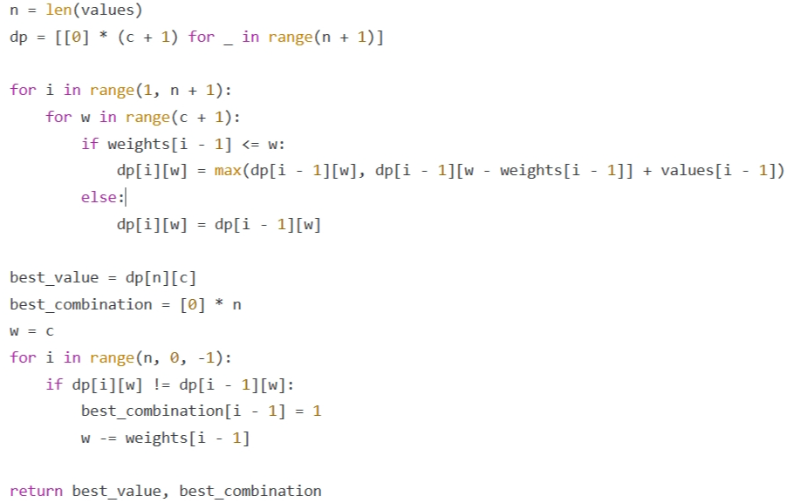
如何运用在01背包问题中
参数作用
1. 初始化dp数组
2. 转移方程
if weights[i - 1] <= w:
dp[i][w] = max(dp[i - 1][w], values[i - 1] + dp[i - 1][w - weights[i - 1]])
else:
dp[i][w] = dp[i - 1][w]
3. 回溯找出最优解的物品组合

Slide 10
如何运用在01背包问题中
参数作用
时间复杂度：O(2^n)
特点
时间复杂度：O(n*c)
动态规划算法采用空间换时间的方法，来降低时间复杂度。
空间复杂度：O(n*c)

Slide 11
贪婪算法

Slide 12
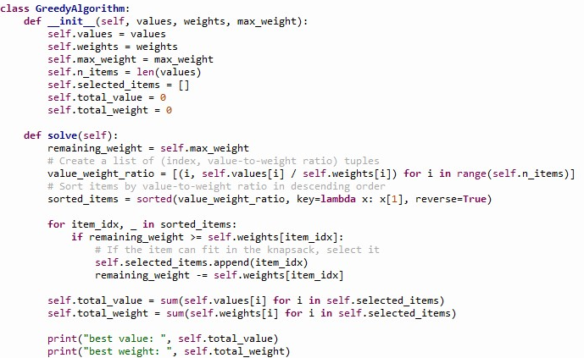
如何运用在01背包问题中
参数作用
1. 制定变量
2. 重量限制
3. 贪婪策略
按照物品的性价比：价值 / 容量
4. 进行排序
选择性价比最高的物品放入背包中，直到背包无法再容纳更多的物品为止
5. 计算

Slide 13
如何运用在01背包问题中
参数作用
时间复杂度：O(n*logn)
特点
时间复杂度：O(2^n)
只考虑当前步骤的局部最优选择，
贪婪选择可能会导致错过了更优的解决方案
空间复杂度：O(n)

Slide 14

禁忌搜索
维护禁忌列表，防止重复搜索

Slide 15
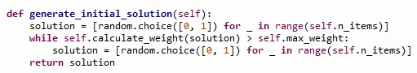
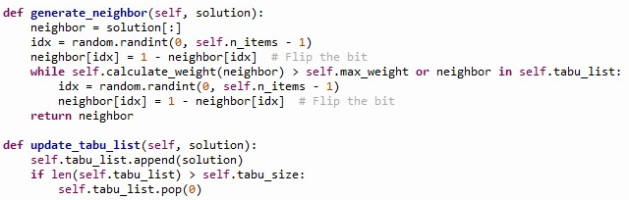
如何运用在01背包问题中
参数作用
1. 随机选物品来生成初始解
2. 生成邻解
随机翻转一位，确保邻解的重量不超过背包的最大承重，并且不在禁忌列表中
3. 更新禁忌列表
如果邻解的价值高于当前解，则更新当前解为邻解，并更新最佳解。
同时将邻解加入禁忌列表。

Slide 16
如何运用在01背包问题中
参数作用
特点
参数
禁集列表
长期记忆
领域搜索
灵活性
tabu_size = n
Notes:
禁忌表：禁忌搜索使用一个称为禁忌表的数据结构来防止搜索过程回到已经访问过的解，从而避免了搜索过程陷入局部最优解。
长期记忆：通过禁忌表，禁忌搜索具有一种长期记忆的功能，能够记住搜索过程中访问过的解，这有助于搜索过程跳出局部最优解。
邻域搜索：禁忌搜索是一种基于邻域搜索的算法，它在当前解的邻域中搜索更好的解。
灵活性：禁忌搜索的策略（如禁忌表的大小、禁集规则、禁集长度、藐视准则等）可以根据问题的特性进行调整，具有很高的灵活性。

Slide 17
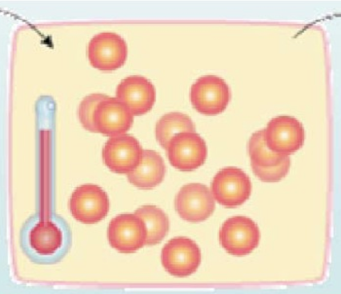
模拟退火算法
模拟金属原子温度降低过程

Slide 18
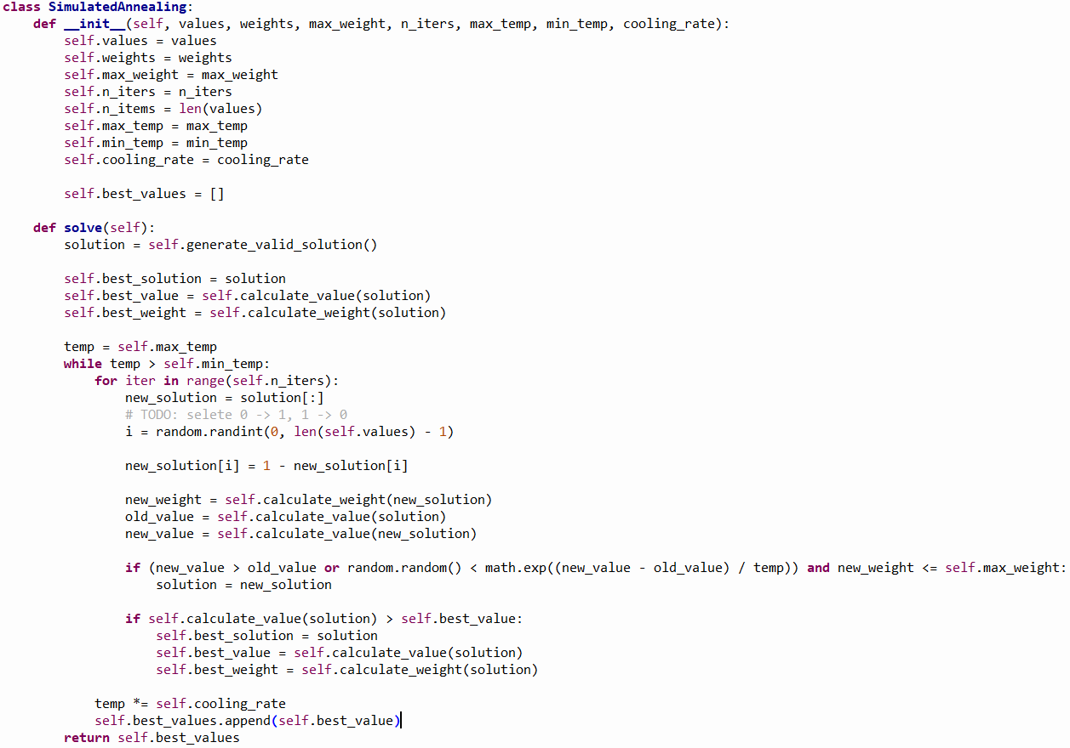
如何运用在01背包问题中
算法解析
接受参数
初始解
物品价值和重量、背包容量、温度和退火率
随机生成一个可行解
生成扰动解
从背包里随机取出或者放入一个物品
判断是否
接受新解
基于能量差和当前温度：
Metropolis准则
更新温度

Slide 19
如何运用在01背包问题中
参数作用
参数
特点
n_iters = 1000
max_temp = 1000
min_temp = 1
cooling_rate = 0.995
温度调度
接受差解
退火调度
Notes:
n_iters : 马尔科夫链长度，每个温度下的迭代次数。迭代次数太短，算法可能无法充分搜索解空间，导致无法找到全局最优解；迭代次数太长，算法可能会陷入局部最优解，导致算法效率低下
max_temp: 初始温度，较高的初始温度可以帮助算法更好地探索解空间
min_temp: 一般选取一个接近0的数
cooling_rate: 退火率，较慢的冷却速率可以使算法更充分地搜索解空间，而较快的冷却速率可以使算法更快地收敛到最优解。
温度调度：模拟退火算法中有一个重要的概念叫做"温度"，它决定了搜索过程中接受比当前解差的解的概率。温度开始时较高，然后逐渐降低，这个过程被称为"退火"。
接受差解：在温度较高时，模拟退火算法有较大的概率接受比当前解差的解，这有助于搜索过程跳出局部最优解。
退火调度：模拟退火算法的性能很大程度上取决于退火调度，包括初始温度、结束温度、冷却率等参数的设置。

Slide 20
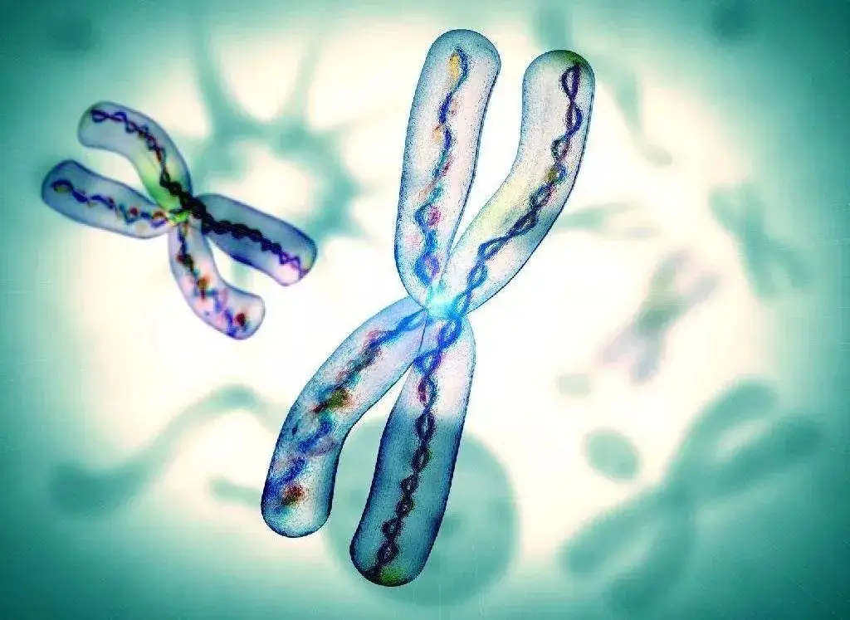
遗传算法
模拟染色体遗传、变异

Slide 21
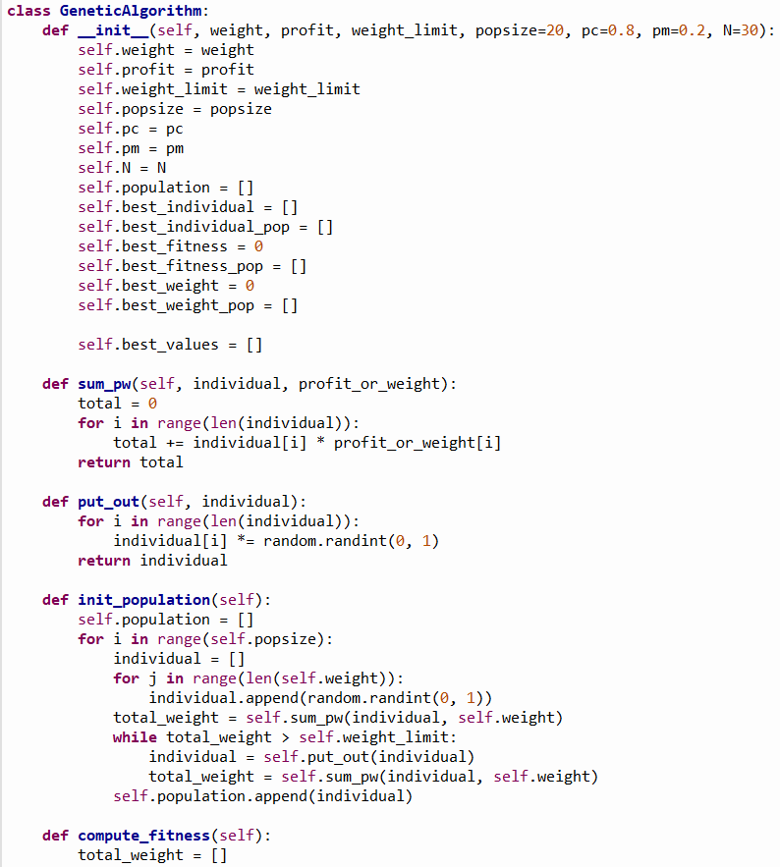
如何运用在01背包问题中
参数作用
接受参数
物品价值和重量、背包容量、种群大小、基因突变率、基因交换率、种群迭代次数
生成初始种群
随机往背包中放入物品，当背包正好超重时，扔出最后一个放入的物品，保证初始解的可行性；
如此往复，生成一个初始可行解的种群

Slide 22
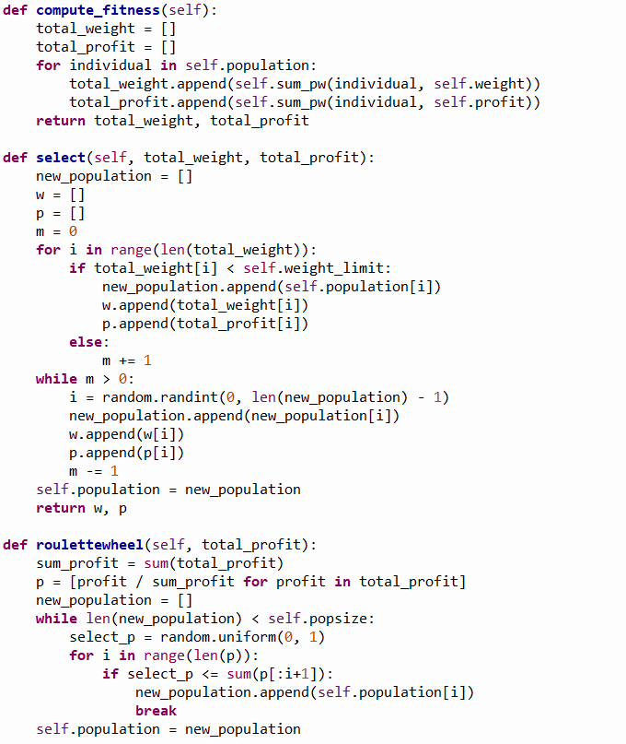
如何运用在01背包问题中
参数作用
计算种群适应度
以个体的总价值作为种群的适应度
对迭代后的新种群进行筛选
剔除掉种群中超出背包重量的个体，并随机复制合格的个体保证种群数量不发生改变
轮盘赌策略
对种群进行选择，个体被选中概率与其价值占种群总价值之比相关

Slide 23
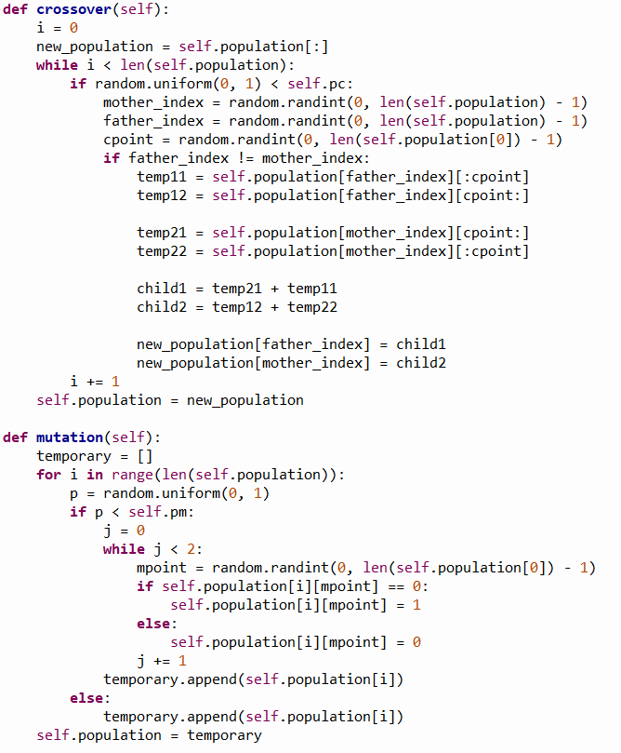
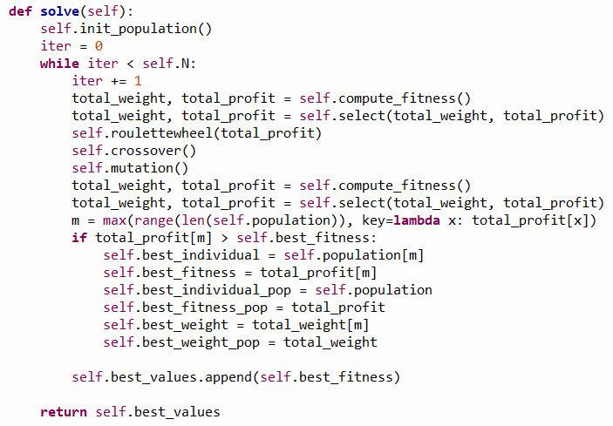
如何运用在01背包问题中
参数作用
交叉
变异
整个种群的迭代流程如下：

Slide 24
如何运用在01背包问题中
参数作用
参数
特点
popsize = c * n
pc = 0.8
pm = 0.3
种群和个体
选择、交叉和变异
全局搜索能力
Notes:
popsize: 种群大小。种群大小越大，遗传算法的搜索空间就越广。种群过小，可能会导致算法陷入局部最优解
pc: 两个个体进行交叉操作的概率。较高的交叉概率有助于全局搜索，但可能导致较慢的收敛速度。较低的交叉概率可能更容易收敛，但可能陷入局部最优解。
pm: 突变概率。较小的突变概率可以维持种群的稳定性，同时又能引入一定程度的变异，增加算法的探索能力。
种群和个体：遗传算法中，解被称为个体，一组解被称为种群。算法从一个初始种群开始，通过迭代生成新的种群。
选择、交叉和变异：遗传算法的主要操作包括选择（Selection）、交叉（Crossover）和变异（Mutation）。选择操作根据适应度函数选择优秀的个体，交叉操作在两个个体之间交换信息以生成新的个体，变异操作对个体进行随机的小幅度修改。
全局搜索能力：通过交叉和变异操作，遗传算法能够在全局范围内进行搜索，具有很好的全局优化能力。

Slide 25
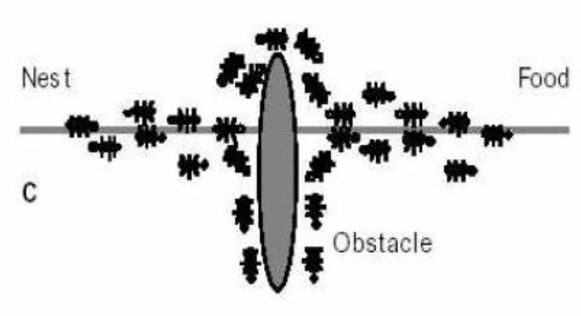
蚁群优化算法
模拟蚁群觅食

Slide 26
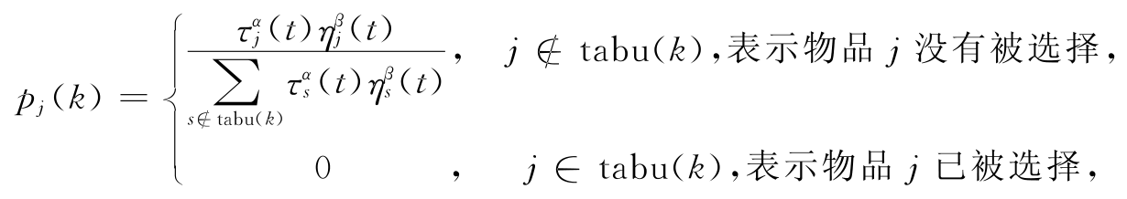
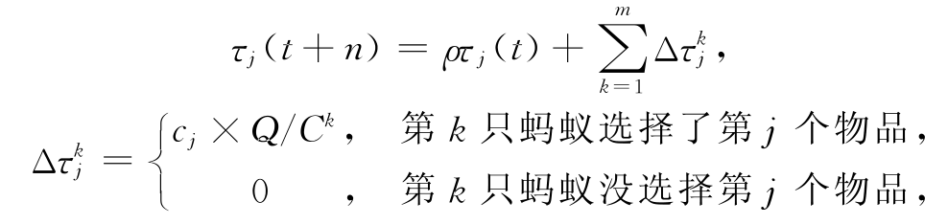
如何运用在01背包问题中
参数作用
1、选择概率函数：
2、限制背包重量：
当选择物品重量和已选择总重量小于背包重量时，将物品加入当前解
3、信息素更新：
Notes:
将信息素放在每个物品上。
tao：物品信息素
yita：物品性价比 Ck：第k只蚂蚁选择的所有物品的总价值。

Slide 27
如何运用在01背包问题中
参数作用
参数
特点
n_ants = n
alpha = 0.7
beta = 2.3
decay = 0.9
分布式
正反馈
全局优化能力
Notes:
分布式：每只蚂蚁都是一个独立的个体，它们并行地在解空间中搜索，并通过信息素进行间接通信。
正反馈：蚂蚁在寻找食物的过程中会释放信息素，信息素的浓度会影响后续蚂蚁的路径选择。这种机制使得搜索过程具有自组织和自适应的特性。
全局优化能力：通过信息素的挥发和更新，蚁群算法能够在全局范围内搜索到优秀的解。

Slide 28
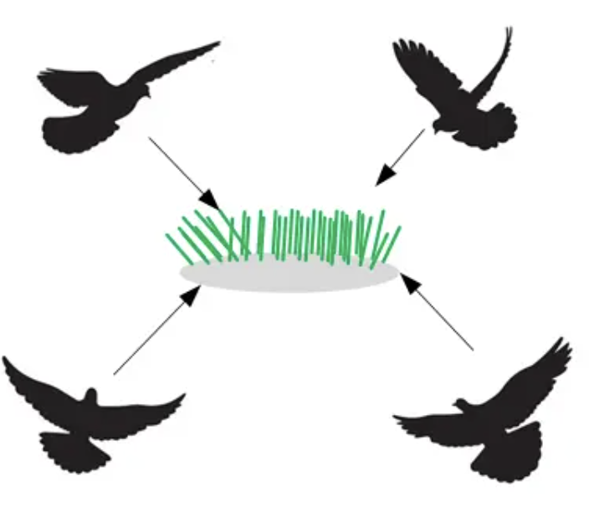
粒子群优化算法
模拟鸟群觅食

Slide 29
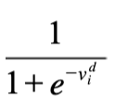
如何运用在01背包问题中
参数作用
1、粒子位置向量
n维01比特串： $X_{i}=[x_{i}^{1},x_{i}^{2},...,x_{i}^{n}]$
2、粒子速度向量：
n维向量： $V_{i}=[v_{i}^{1},v_{i}^{2},...,v_{i}^{n}]$
3、粒子更新：
速度：
位置：
通过sigmoid函数，将速度转换为一个概率 p =
通过概率将相应位置变为1。
Notes:
1、位置为一个解，求最佳位置
2、速度正常
3、速度更新正常；位置使用sigmoid函数更新

Slide 30
如何运用在01背包问题中
参数作用
参数
n_particles = c * n
c1 = 1.5
c2 = 0.8
Wmax = 1
Wmin = 1
Vmax = 10
Vmin = -10
特点
初始化与更新
全局最优与个体最优
速度与位置更新
参数设置
Notes:
初始化与更新：每个粒子在解空间中随机初始化，每个粒子都有一个位置和速度，这两个属性在搜索过程中会不断更新。
全局最优与个体最优：每个粒子都会记住自己找到的最优解（个体最优），同时也会知道所有粒子中找到的最优解（全局最优）。
速度与位置更新：粒子的速度和位置的更新取决于个体最优和全局最优。粒子会根据这两个最优解调整自己的飞行方向。
参数设置：PSO算法中有几个重要的参数需要设置，包括粒子的数量（n_particles）、学习因子（通常有两个，分别对应个体最优和全局最优）、惯性权重（控制粒子飞行的惯性）等。

Slide 31
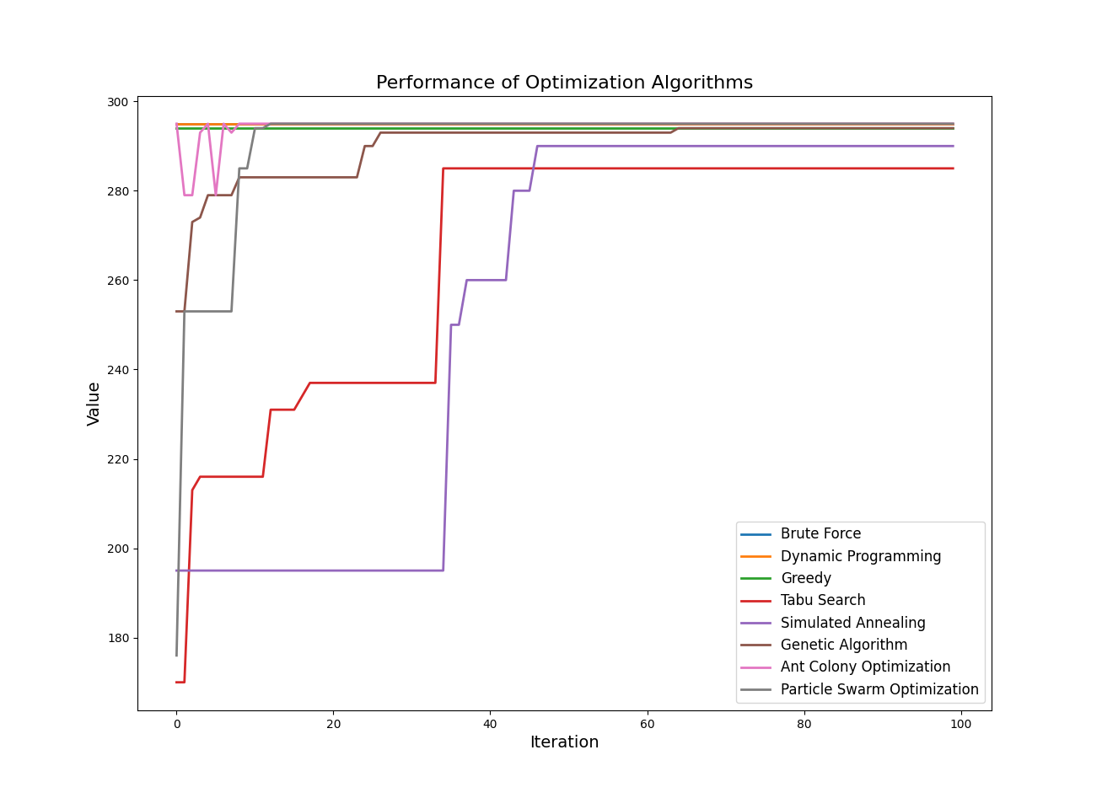
数据对比
数据集：
weights = [95, 4, 60, 32, 23, 72, 80, 62, 65, 46]
values = [55, 10, 47, 5, 4, 50, 8, 61, 85, 87]
max_weight = 269

Slide 32
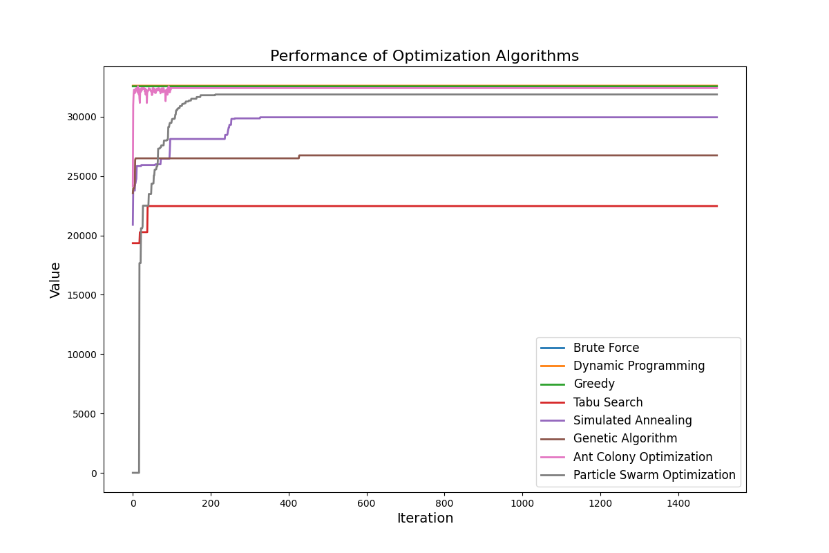
数据对比
数据集：
取kaggle钻石数据集的前100条
weights = diamonds['carat'].values
values = diamonds['price'].values
max_weight = 10

Slide 33


感谢观看
勤 学 / 修 德 / 明 辨 / 笃 实

